Slide 1

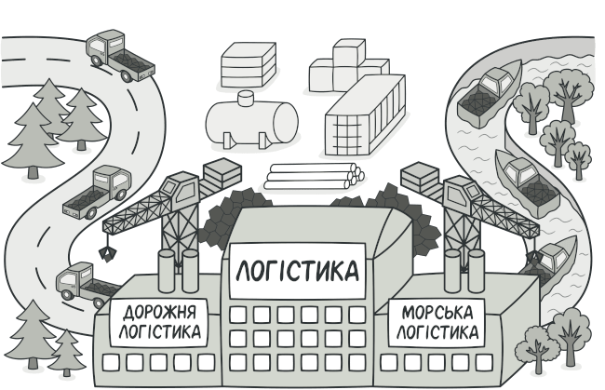
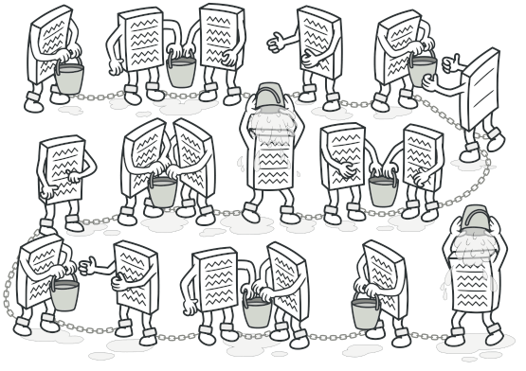
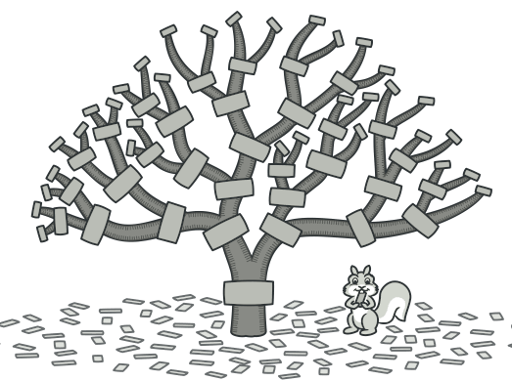
Шаблони проєктування
Factory Method
Chain of Responsibility
Composite
Виконав Тімохін Данііл

Slide 2
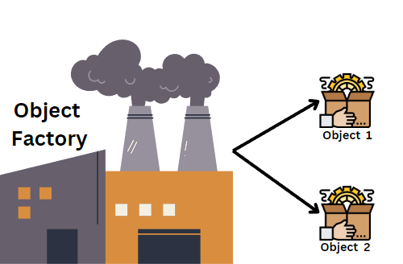
Factory Method
Factory Method, також відомий як Фабричний метод- це породжувальний шаблон проєктування, який полягає у створенні загального інтерфейсу з підкласами.
Кожен підклас відповідає за створення об’єкту свого типу, але сам процес створення об’єкту описується в загальному інтерфейсі.

Slide 3
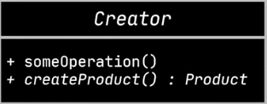
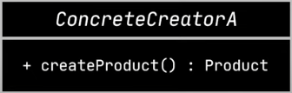
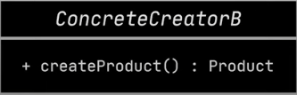
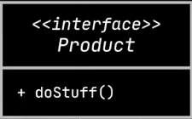


Детальніше про фабричний метод
На першому етапі створюється абстрактний інтерфейс або клас, який буде містити метод для створення об'єктів. У цьому класі визначається загальний процес створення об'єкта, але не зазначено, який конкретний об'єкт буде створено.
Щоб гарантувати, що всі створювані об'єкти відповідають одному типу, визначається інтерфейс або абстрактний клас для цих об'єктів.
Потім створюються підкласи, кожен з яких реалізує цей метод і визначає, який тип об'єкта буде створюватися. Це дозволяє підкласам вирішувати, яку конкретну реалізацію об'єкта вони хочуть створити.

Slide 4

Використання
Перш за все, цей шаблон корисний тим, що не треба прив’язувати код до класів створюваних об’єктів. За допомогою цього можна вносити зміни до класів створюваних об’єктів не змінюючи основний код, який ці об’єкти використовує. Така модульність дуже корисна у тих випадках, коли треба регулярно вносити зміни до класів об’єкта або коли треба вносити нові класи і видаляти старі.

Slide 5
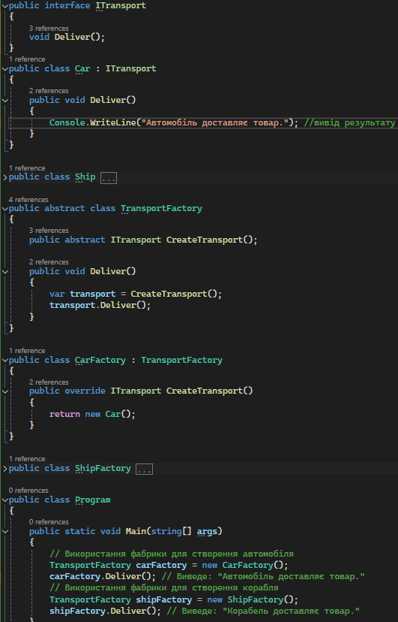
Приклад програми, що реалізує фабричний метод

Slide 6
Chain of Responsibility
Ввід
Обробка
Chain of command, або ланцюг відповідальностей- це доволі простий поведінковий шаблон програмування, який полягає у створенні ланцюгу команд для послідовної обробки даних.
Виключення
Обробка
Виключення
Обробка
Виключення
Обробка
результат

Slide 7
Детальніше про CoR
Ланцюг починається з обробника, який визначає для всіх конкретних обробників спільний інтерфейс.
Зазвичай, для оптимізації ланцюга, створюється клас, базовий обробник, який використовується в подальших обробниках для скорочення коду.
Конкретні обробники налічують індивідуальний код обробки.
Варто пам’ятати, що не обов’язково відправляти всі запити на початок ланцюга, обробку деяких запитів можна починати з n-го елемента ланцюга.

Slide 8
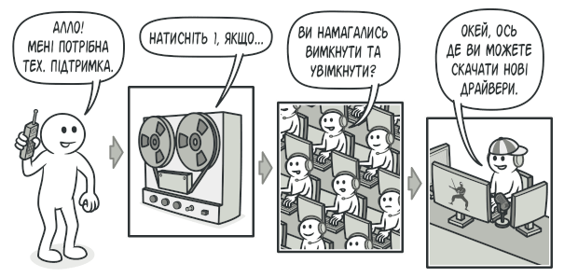
Використання
Через свою простоту та зручність цей шаблон часто використовується для будь якої обробки. Цей шаблон добре підходить для побудови систем, де різні об'єкти можуть відповідати за різні типи запитів.
Найпростішим для розуміння буде приклад на основі телефонного бота, коли вам для вирішення проблеми кажуть натискати певну цифру, переводячи до наступного елемента ланцюга.

Slide 9

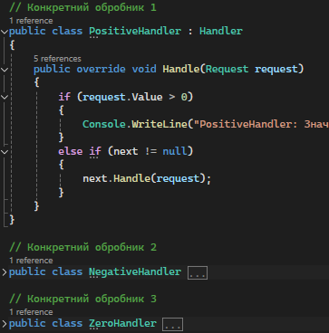
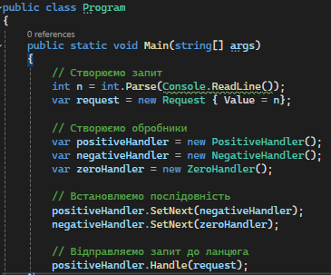
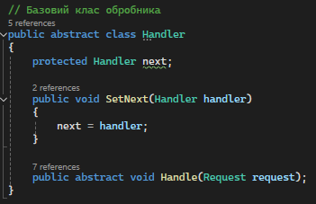
Приклад програми, що реалізує CoR
Основні елементи
Перелік елементів ланцюга
Основна програма

Slide 10
Composite
Composite, також відомий як компонувальник- це структурний шаблон проектування, який дозволяє організувати об'єкти у вигляді «дерева» для представлення їх ієрархії.
Component
Composite
Composite
Leaf
Leaf
Leaf
Leaf

Slide 11
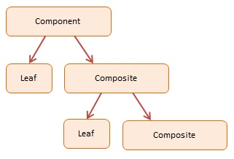
Детальніше про Composite
Ця структура налічує у собі декілька видів елементів: component- загальний інтерфейс або абстрактний клас для всіх об’єктів у структури; leaf- «листя» дерева, елементи структури, що не мають дочірніх об’єктів, composite- клас, що зберігає у собі інші компонувальники або елементи.
Ідея цього шаблону програмування полягає у організації коду за допомогою перелічених видів.

Slide 12
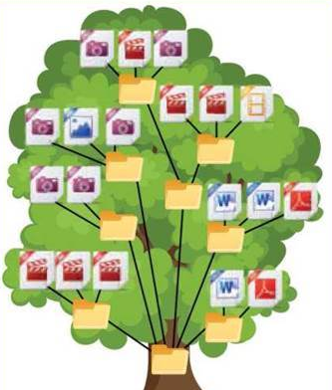
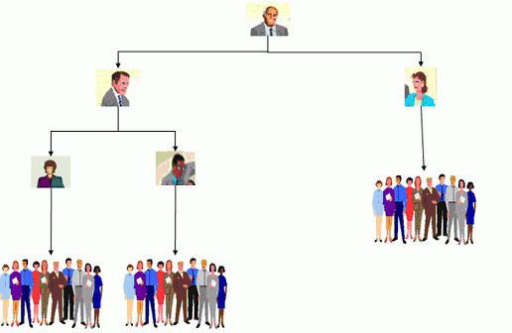
Використання Composite
Перш за все, даний шаблон дуже зручно використовувати для організації файлових систем, де файл та каталог можна розглядати як елементи шаблону.
Також цей шаблон зручно використовувати для організації все можливих структур, як, наприклад, структура
компанії, де керуючі особи
займають роль
компонувальника.

Slide 13
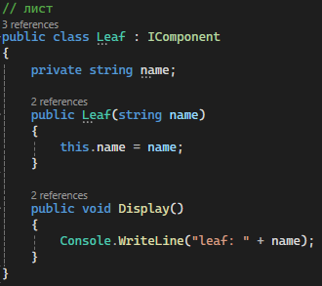
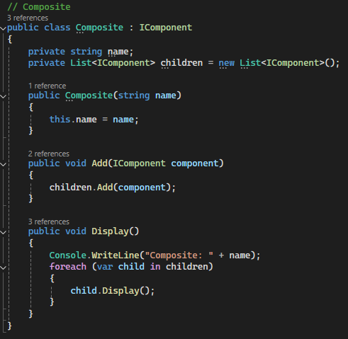
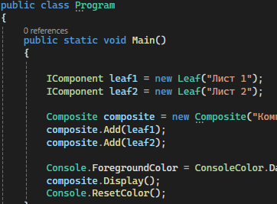

Приклад програми, що реалізує Composide

